Slide 1
Aplikacije za strojno učenje na resursu Supek
Marko Kvakić, Sektor za napredno računanje, 17. studenog 2023.
Notes:
1

Slide 2
Sadržaj
Strojno učenje na Supeku
  Aplikacije i performanse
  Implementacija
  Python i Lustre
  NCCL
Primjeri
  TensorFlow
  PyTorch
  Scikit-learn & Dask
  Ray
Aplikacije za strojno učenje na resursu Supek
17. studenog 2023.

Slide 3
Strojno učenje na Supeku
Aplikacije za strojno učenje na resursu Supek
17. studenog 2023.

Slide 4

Aplikacije
NVIDIA NGC
  kontejneri optimizari za izvođenje na GPU
Trenutne
  TensorFlow 2.10.1
  PyTorch 1.8.0, 1.14.0 i 2.0.0
  Dask 2023.7.0
  Scikit-learn 0.24.1-2, 1.2.2, 1.30
  Ray 2.4.0
U izradi
  Horovod
  Rapids
  Lightning AI
Slika 1 Trenutne aplikacije strojnog učenja
Aplikacije za strojno učenje na resursu Supek
17. studenog 2023.

Slide 5
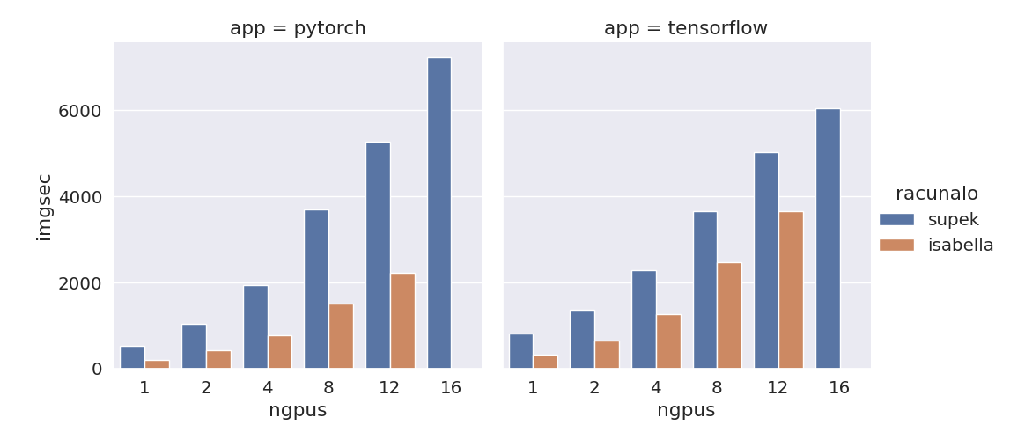
Performanse - Resnet50
Slika 2 Brzina treniranja modela ResNet50 [img/sec] korištenjem PyTorcha (lijevo) i TensorFlowa (desno)
na klasteru Supek (plavo) i Isabella (narančasto)
Aplikacije za strojno učenje na resursu Supek
17. studenog 2023.

Slide 6
Implementacija
Modulefiles
  $IMAGE_PATH - definicija staze kontejnera
  $PATH - dodavanje wrapper
Wrapperi
  Izvršne shell skripte koje osiguravaju integraciju s PBS-om
Više inačica ovisno o potrebama
  run-singlenode.sh - TensorFlow na jednom čvoru
  torchrun-multinode.sh - PyTorch na više čvorova
  dask-launcher.sh - Dask klaster
#PBS -l ngpus=1
#PBS -l ncpus=8
module load scientific/tensorflow
run-singlenode.sh moja-skripta.py
Aplikacije za strojno učenje na resursu Supek
17. studenog 2023.

Slide 7
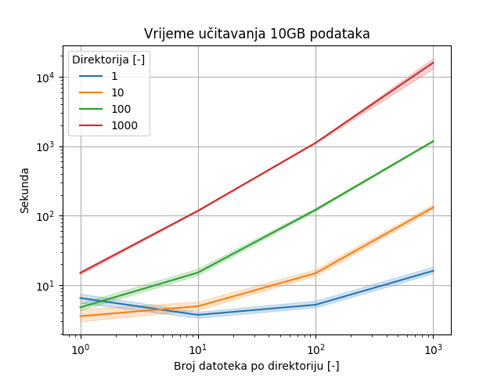
Python i Lustre
Lustre
  Paralelni raspodijeljeni datotečni sustav
  Virtualni zapis odvojen od fizičkog
  Metadata i Object Storage
Virtualna okruženja
  standardno riješenje za instalaciju
  pip/conda install ...
Tipične značajke
  10000 direktorija
  1000 datoteka
  28 kbytea po datoteci
Slika 3 Performanse učitavanja 10GB podataka raspodijeljenih u 1-1000 direktorija i 1-1000 datoteka po direktoriju
Aplikacije za strojno učenje na resursu Supek
17. studenog 2023.

Slide 8
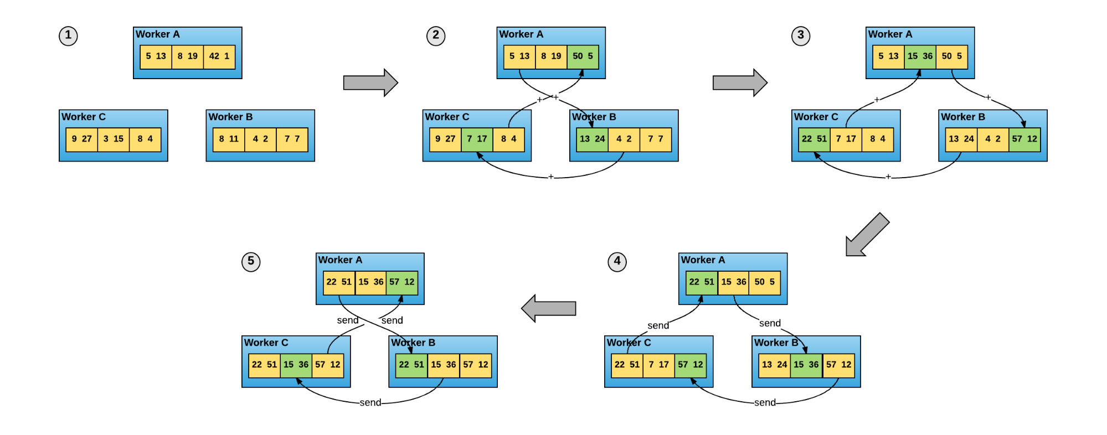
NCCL
“Data parallel” problem
  Usklađivanje gradijenata na više procesora tijekom backpropa
NCCL
  NVIDIA MPI
  NVLink - 600GB/s
AllReduce
  Ring & Tree
Slika 4 Ring AllReduce algoritam (Figure 4. u izvoru)
Aplikacije za strojno učenje na resursu Supek
17. studenog 2023.

Slide 9
Primjeri
Aplikacije za strojno učenje na resursu Supek
17. studenog 2023.

Slide 10
Priprema
Primjeri
  TensorFlow & PyTorch
  Scikit-learn & Dask
  Ray Train & Tune
Priprema/git
  mkvakic/snr-ml-primjeri
# ssh na pristupni CPU poslužitelj
ssh korisnik@login-gpu.hpc.srce.hr
# git clone
git clone https://github.com/mkvakic-srce/snr-ml-primjeri.git
# cd
cd snr-ml-primjeri
Aplikacije za strojno učenje na resursu Supek
17. studenog 2023.

Slide 11
TensorFlow
Zadano ponašanje
  1 GPU
Distribuirani proračun
  korištenjem “strategija”
  kompilacija modela unutar djelokruga (scopea)
Strategije
  OneDeviceStrategy
  MirroredStrategy
  MultiWorkerMirroredStrategy
# izgradi neuronsku mrežu
layers = [tf.keras.Input(10),
tf.keras.layers.Dense(10),
tf.keras.layers.Softmax()]
# definiraj strategiju i prevedi
strategy = tf.distribute.MirroredStrategy()
with strategy.scope():
model = tf.keras.Sequential(layers)
model.compile()
# treniraj model
model.fit(data)
Aplikacije za strojno učenje na resursu Supek
17. studenog 2023.

Slide 12

TensorFlow na jednom GPU procesoru
snr-ml-primjeri/tensorflow/singlegpu.sh
#PBS -q gpu-radionica
#PBS -l ngpus=1
module load scientific/tensorflow
cd ${PBS_O_WORKDIR:-""}
run-singlenode.sh singlegpu.py
Aplikacije za strojno učenje na resursu Supek
17. studenog 2023.

Slide 13
TensorFlow na više GPU procesora
snr-ml-primjeri/tensorflow/strategy.sh
#PBS -q gpu-radionica
#PBS -l select=2:ngpus=1
module load scientific/tensorflow
cd ${PBS_O_WORKDIR:-""}
run-multinode.sh strategy.py
Aplikacije za strojno učenje na resursu Supek
17. studenog 2023.

Slide 14
PyTorch
Ručno postavljanje na procese/rangove
torchrun
  izvorno sučelje
  implementacija slična MPI
accelerate
  HuggingFace sučelje
  viši nivo apstrakcije
# inicijaliziraj NCCL
torch.distributed.init_process_group('nccl')
local_rank = int(os.environ['LOCAL_RANK'])
# definiraj model
model = torchvision.models.resnet50()
model = model.to(local_rank)
# treniraj
for input, output in dataloader:
optimizer.zero_grad()
predicted = model(input)
loss = loss_fn(predicted, output)
loss.backward()
optimizer.step()
Aplikacije za strojno učenje na resursu Supek
17. studenog 2023.

Slide 15
PyTorch na jednom GPU procesoru
snr-ml-primjeri/pytorch/strategy.sh
#PBS -q gpu-radionica
#PBS -l ngpus=1
module load scientific/pytorch
cd ${PBS_O_WORKDIR:-""}
run-singlegpu.sh singlegpu.py
Aplikacije za strojno učenje na resursu Supek
17. studenog 2023.

Slide 16
PyTorch na više GPU procesora
snr-ml-primjeri/pytorch/torchrun.sh
#PBS -q gpu-radionica
#PBS -l select=2:ngpus=1
module load scientific/pytorch
cd ${PBS_O_WORKDIR:-""}
torchrun-multinode.sh torchrun.py
Aplikacije za strojno učenje na resursu Supek
17. studenog 2023.

Slide 17
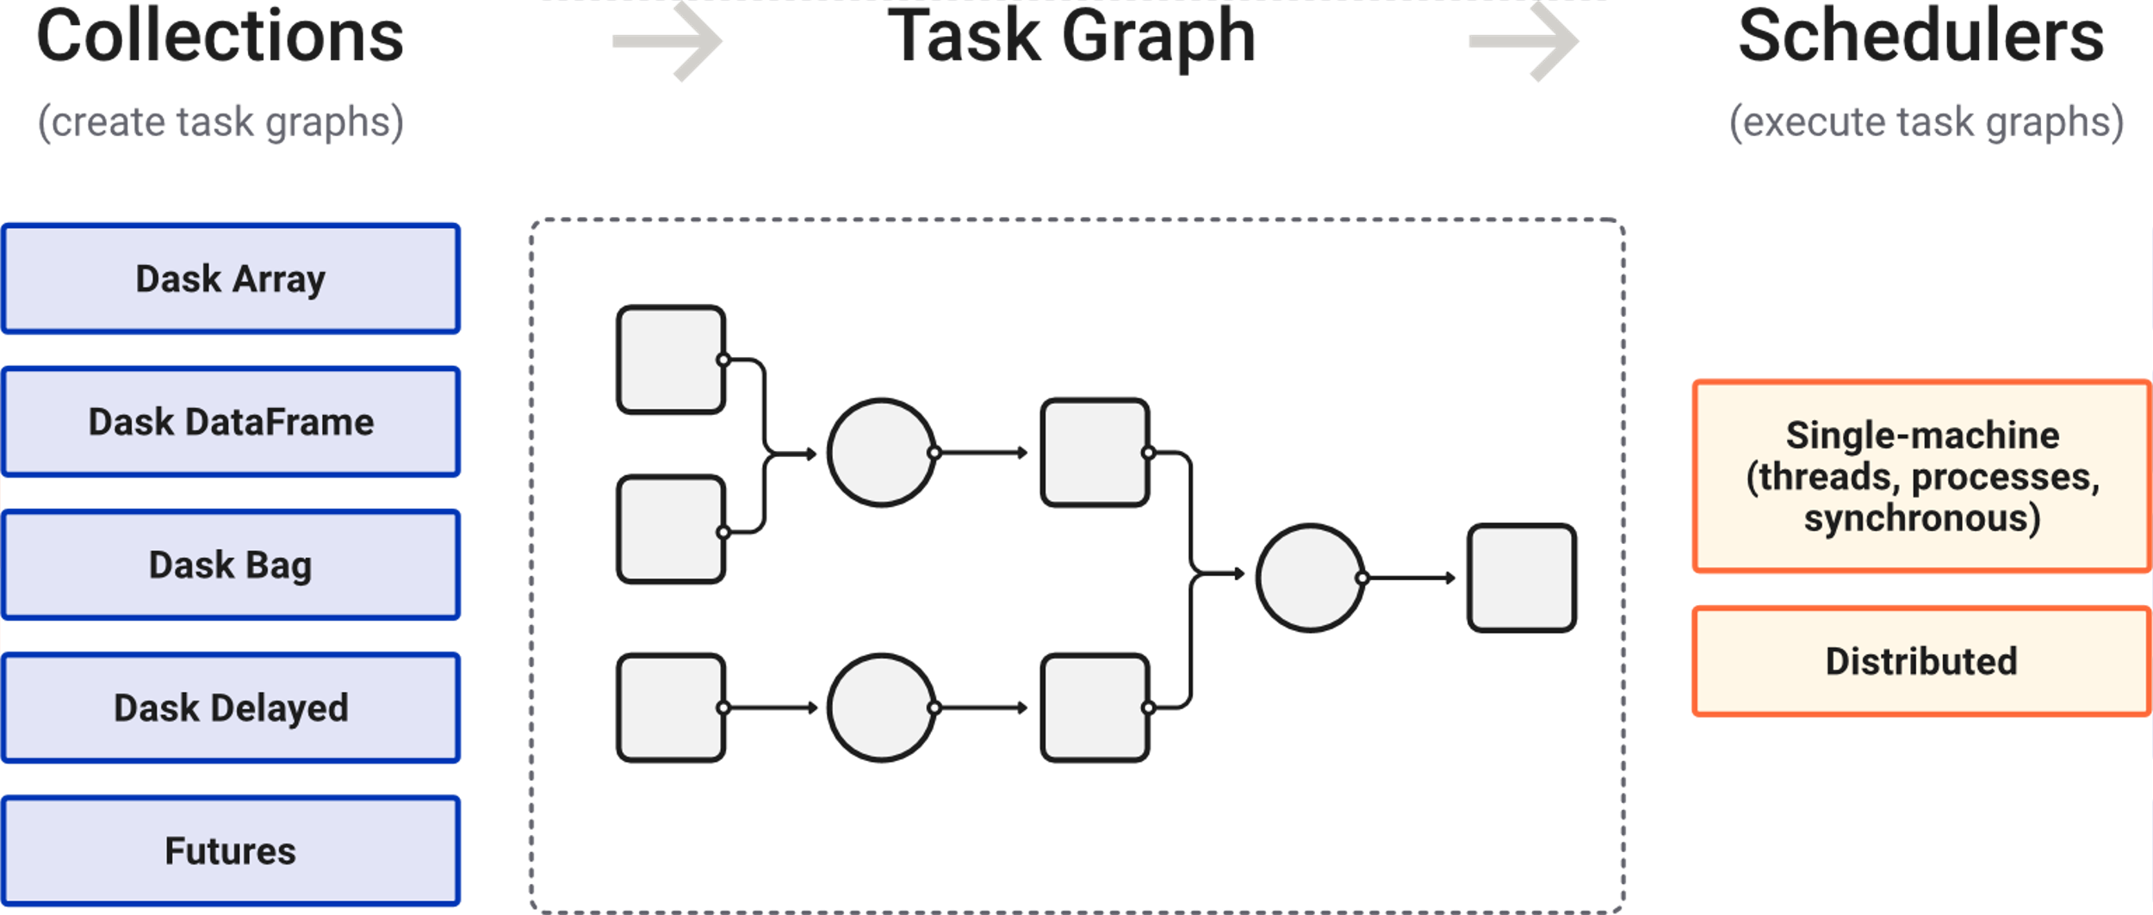
Dask
Namijenjeno paralelizaciji Python koda i distribuiranoj obradi OOM podataka
Razlaganje programa na jednostavne operacije korištenjem dask grafova
Komponenete
  Array - tenzori
  DataFrame - strukturirani podaci
  Bag - nizovi
  Delayed - custom funkcije
  Futures - eager Delayed
Slika 5 Shema aplikacije na klasteru Dask (izvor)
Aplikacije za strojno učenje na resursu Supek
17. studenog 2023.

Slide 18
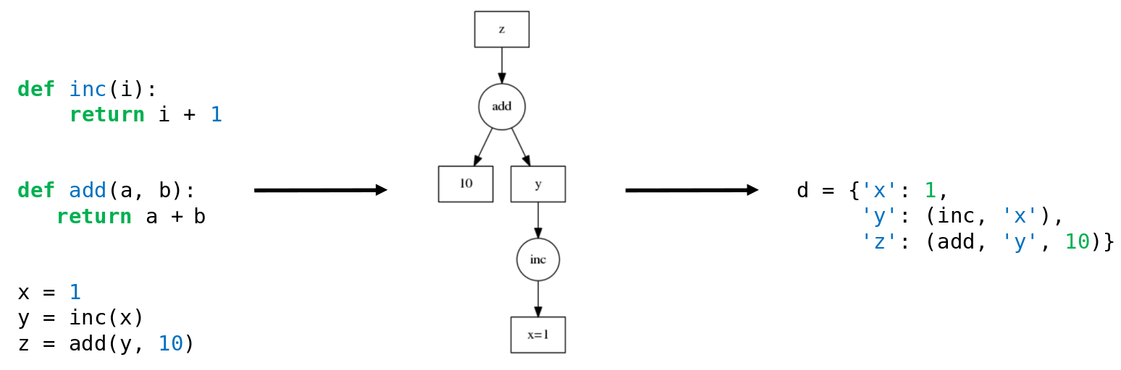
Dask grafovi
Slika 6 Osnovni graf Dask (izvor)
Aplikacije za strojno učenje na resursu Supek
17. studenog 2023.

Slide 19
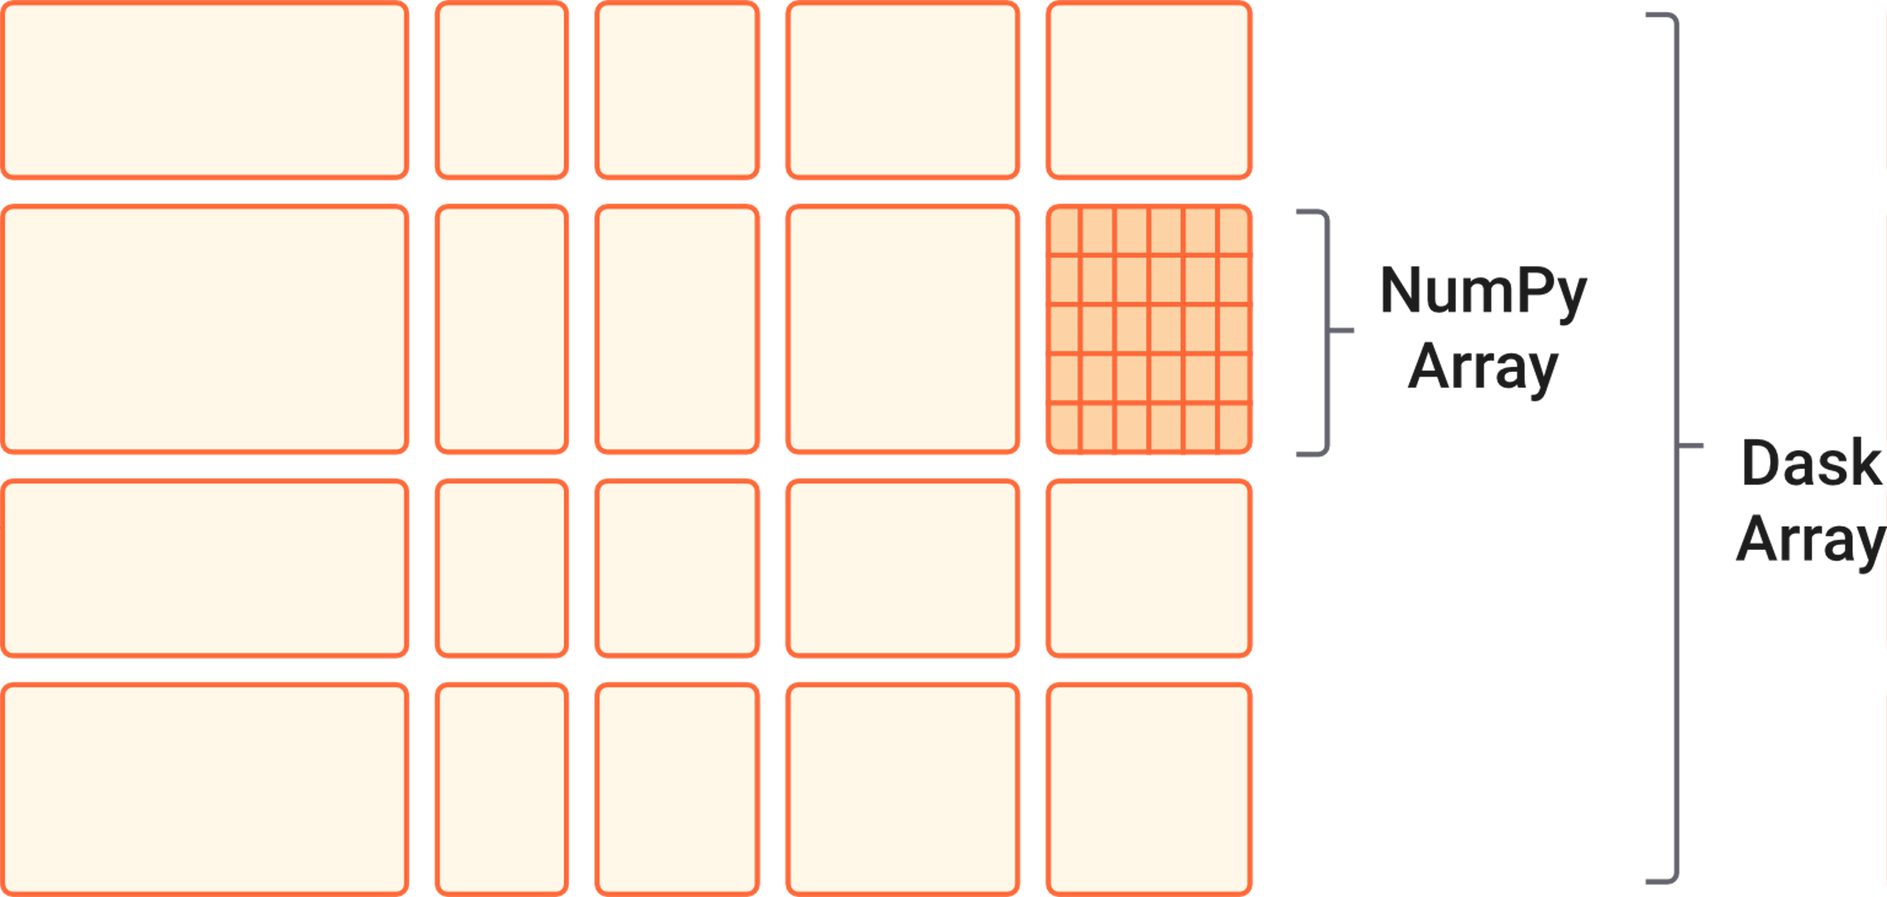
Dask OOM
Slika 7 Distribucija podataka na klasteru Dask u slučaju Dask Arraya (izvor)
Aplikacije za strojno učenje na resursu Supek
17. studenog 2023.

Slide 20
Scikit-learn putem threadinga
snr-ml-primjeri/sklearn/threads.sh
#PBS -q cpu-radionica
#PBS -l select=1:ncpus=16
module load scientific/dask
cd ${PBS_O_WORKDIR:-""}
$IMAGE_PATH python threads.py
Aplikacije za strojno učenje na resursu Supek
17. studenog 2023.

Slide 21
Scikit-learn na više čvorova
snr-ml-primjeri/sklearn/dask-fit.sh
#PBS -q cpu-radionica
#PBS -l select=2:ncpus=8:mem=50GB
module load scientific/dask
cd ${PBS_O_WORKDIR:-""}
dask-launcher.sh dask-fit.py
Aplikacije za strojno učenje na resursu Supek
17. studenog 2023.

Slide 22
Dask na više čvorova
snr-ml-primjeri/sklearn/dask-dask.sh
#PBS -q cpu-radionica
#PBS -l select=2:ncpus=8:mem=75GB
module load scientific/dask
cd ${PBS_O_WORKDIR:-""}
dask-launcher.sh dask-dask.py
Aplikacije za strojno učenje na resursu Supek
17. studenog 2023.

Slide 23
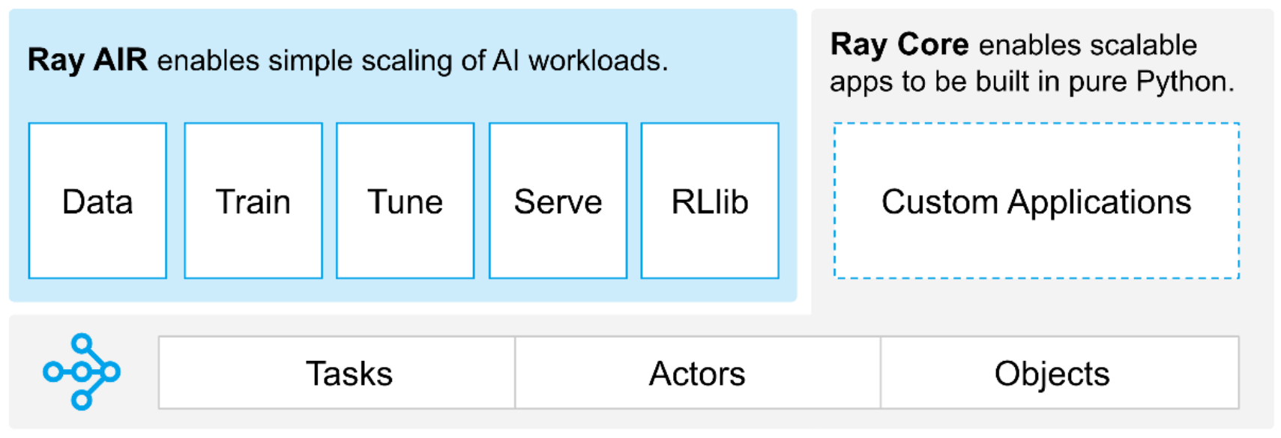
Ray
Originalno
  Distribuirano ojačano učenje
Komponente
  Ray Core - osnovne komponente
  Ray Air - distribucija ML
  Ray Ecosystem - prilagodba postojećim knjižnicama ML
Ray Core
  Tasks - funkcije
  Actors - klase
  Objects - varijable
Slika 8 Ray komponente (izvor)
Aplikacije za strojno učenje na resursu Supek
17. studenog 2023.

Slide 24
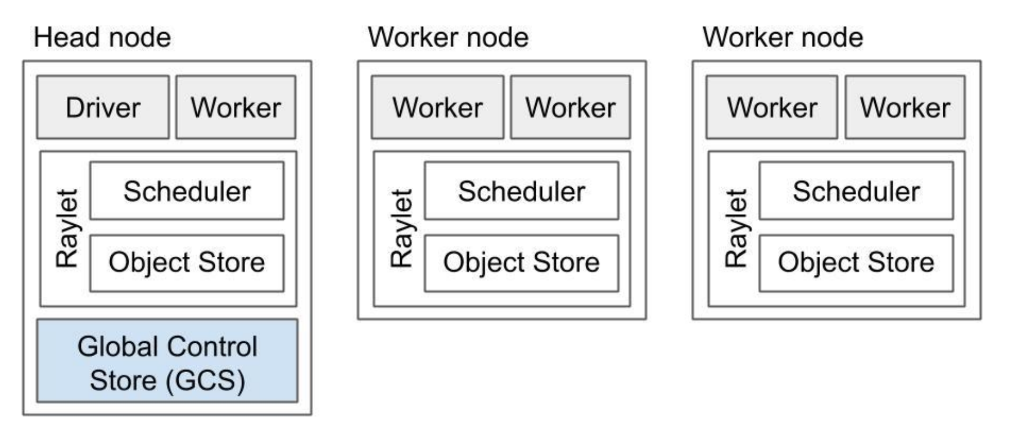
Ray klaster
Head čvor
  Driver - glavni program
  Global Control Store - koordinacija klastera
Worker čvorovi
  Worker - izvršavanje zadataka i “posjedovanje” referenci
Raylet
  koordinacija lokalnih resursa
  Scheduler - raspoređivanje
  Object Store - pohrana
Slika 9 Shema Ray klastera (Figure 2-3 u izvoru)
Aplikacije za strojno učenje na resursu Supek
17. studenog 2023.

Slide 25
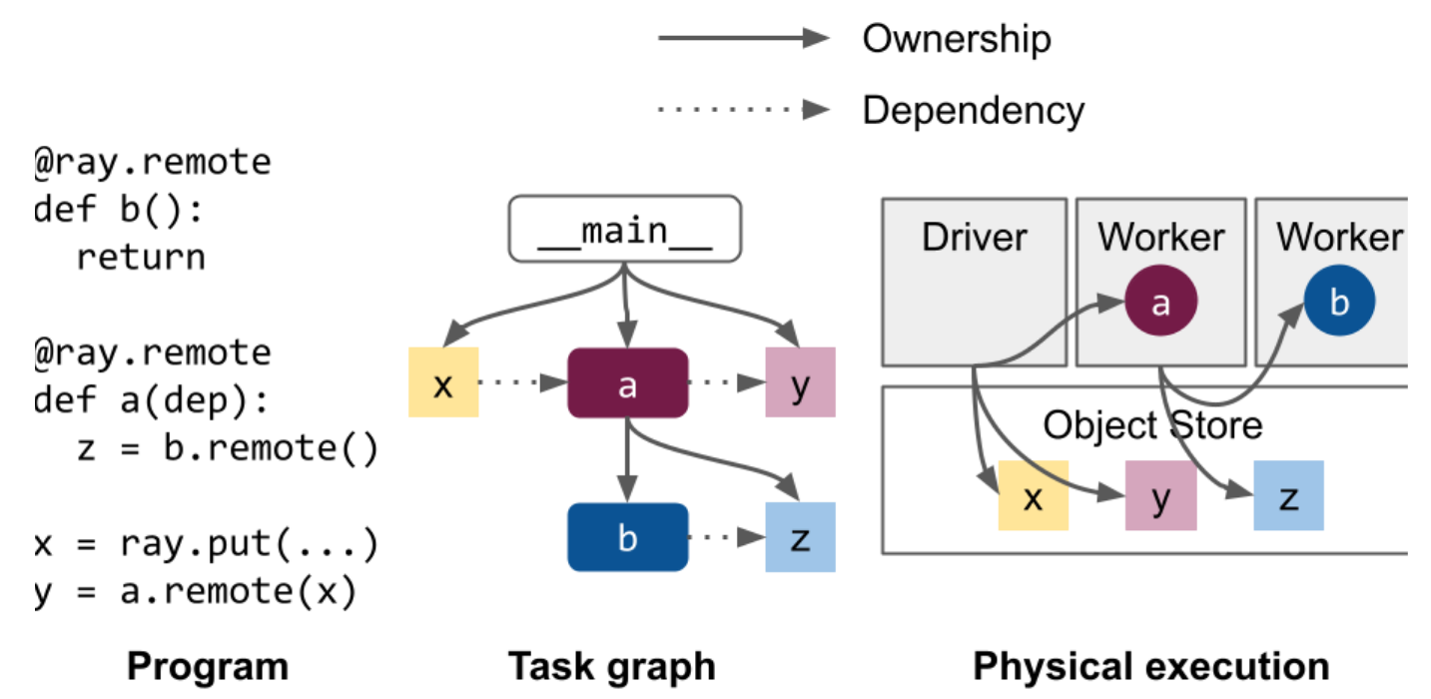
Ray reference i izvođenje programa
Slika 10 Shema Ray posjedovanja i izvršavanja (Ownership, str. 8 u izvoru)
Aplikacije za strojno učenje na resursu Supek
17. studenog 2023.

Slide 26
Ray Train i PyTorch
snr-ml-primjeri/ray/train.sh
#PBS -q gpu-radionica
#PBS -l select=2:ngpus=1:ncpus=4
module load scientific/ray
cd ${PBS_O_WORKDIR:-""}
ray-launcher.sh train.py
Aplikacije za strojno učenje na resursu Supek
17. studenog 2023.

Slide 27
Ray Tune i TensorFlow
snr-ml-primjeri/ray/tune.sh
#PBS -q gpu-radionica
#PBS -l select=2:ngpus=1:ncpus=4
module load scientific/ray
cd ${PBS_O_WORKDIR:-""}
ray-launcher.sh tune.py
Aplikacije za strojno učenje na resursu Supek
17. studenog 2023.

Slide 28
Hvala vam na pažnji
computing@srce.hr
Aplikacije za strojno učenje na resursu Supek

